Slide 1

Avances y desafíos del
Sistema de Integridad para la Obra Pública de la Ciudad Autónoma de Buenos Aires

Slide 2


¿Qué es una contratación íntegra?
Es aquella que cumple con el fin de bien común buscado, en un marco de cumplimiento de las normas y buenas prácticas que la rigen y respetando los principios de probidad, imparcialidad, concurrencia, competencia, responsabilidad y transparencia en todas sus instancias.

Slide 3
Marco normativo sobre integridad en la
obra pública de la Ciudad de Buenos Aires
Ley 6426
Obra Pública
Ley 104
Acceso a la Información Pública
Ley 6357 Integridad Pública
Decreto 152/21
Decreto 60/21
Integridad en la Obra Pública

Slide 4
Ley de Integridad Pública de la Ciudad de Buenos Aires
(disposiciones aplicables en materia de obra pública)
Principios y deberes éticos
DDJJ patrimoniales y de intereses
Conflictos de intereses
Régimen de obsequios a funcionarios

Slide 5
Ley de Integridad Pública de la Ciudad de Buenos Aires
(disposiciones aplicables en materia de obra pública)
Integridad
preservación del interés público,
imparcialidad,
igualdad de trato,
transparencia y publicidad,
responsabilidad y rendición de cuentas,
austeridad y razonabilidad
Observar en los procedimientos de contrataciones públicas en los que se intervenga “los principios dispuestos en la Ley 2095 y la Ley 6246 (…) como así también los demás principios y disposiciones vigentes en la materia”
Principios y deberes éticos
Entre los sujetos obligados: Funcionarios
con atribuciones en la confección, elaboración y/o aprobación de pliegos,
que integren comisiones de evaluación de ofertas (+ 20.000 UC)
que dicten actos de pre adjudicación, adjudicación y/o redeterm.de precios (+ 20.000 UC)
Dictamen de la OIP sobre funcionarios con nivel decisorio crítico en materia de compras y contrataciones y/o en la fiscalización, administración y control de fondos públicos.
DDJJ patrimoniales y de intereses

Slide 6
Ley de Integridad Pública de la Ciudad de Buenos Aires
(disposiciones aplicables en materia de obra pública)
Incompatibilidades del funcionario (en general)
Ser contratista o concesionario del organismo donde se desempeña
Que la empresa de la que es socio (con control de su voluntad) sea contratista o concesionario
Prestar servicios a un contratista o concesionario del organismo donde se desempeña
Incompatibilidades de las altas autoridades (en el PE, Director General o superior)
Ejercer actividades empresariales, comerciales y/o profesionales vinculadas al Estado de CABA
Desempeñar actividades en las que su condición de funcionario pudiera afectar la igualdad
Constituir o adquirir participación en sociedades contratistas o concesionarias
Incompatibilidades de las máximas autoridades (en el PE, Ministro o superior)
Poseer acciones en contratistas (debe vender o constituir fideicomiso)
Deber de abstención del funcionario
Contrataciones en las que intervengan empresas de las que son socios (si no rige incompat.)
Causas de excusación régimen del CCAyT
Si el funcionario integro el órgano de administración del interesado en los últimos 2 años.
Conflictos de intereses

Slide 7
Ley de Integridad Pública de la Ciudad de Buenos Aires
(disposiciones aplicables en materia de obra pública)
Presentarse en una contratación (o realizar cualquier gestión) en representación de un tercero ante el organismo en el que ejerció funciones.
Ser contratista o concesionario de obras públicas (o pretender serlo), ya sea en forma personal o valiéndose de un tercero, también en dicho ámbito.
Usar, en provecho propio o de terceros ajenos al Estado de la Ciudad, la información o documentación a la que hayan tenido acceso como funcionarios y que no sea de dominio público.
Altas autoridades: prohibición de tener cargos directivos o gerenciales en sociedades con las que se hubieran vinculado o que hubieran estado sujetas a su control, fiscalización o regulación
Conflictos de intereses
(post empleo, por 1 año)

Slide 8
Ley de Integridad Pública de la Ciudad de Buenos Aires
(disposiciones aplicables en materia de obra pública)
principio general, es la prohibición de recibir regalos o beneficios cuyo valor supere 1000 unidades compra (art. 52).
Excepciones (taxativas): cortesía, protocolo y gastos de viajes académicos. Siempre que no provengan de personas o empresas:
que lleven a cabo actividades reguladas o fiscalizadas por la jurisdicción;
titulares de concesiones, permisos, licencias o habilitaciones otorgadas por la jurisdicción;
contratistas de obras o proveedores de bienes o servicios de la jurisdicción;
procuren una decisión o acción de la jurisdicción;
tengan intereses que pudieran verse significativamente afectados por una acción u omisión de la jurisdicción.
Esta limitación no será aplicable a los casos en que los obsequios fueran entregados durante una visita, evento o actividad oficial de carácter público.
Régimen de obsequios

Slide 9
Ley de Obras Públicas de la Ciudad de Buenos Aires
Integridad de la Obra Pública
Principios
Ente rector
Competencia y concurrencia
Disposiciones anticorrupción
Participación ciudadana
Conflictos de intereses
Transparencia
Programas de Integridad

Slide 10
Sistema de Integridad
Ley de Obra Pública de la Ciudad de Buenos Aires
libre competencia y concurrencia,
igualdad,
legalidad y razonabilidad,
publicidad y difusión,
Transparencia,
integridad
Principios
Atribuciones en materia de integridad
políticas para elevar estándares de transparencia y eficiencia del sistema;
organizar, administrar y mantener actualizado el RCOP;
administrar el sistema de contrataciones electrónicas;
instrumentar sistemas que permitan contar con mas y mejor información;
generar mecanismos de prevención, detección y gestión de conductas anticompetitivas y de corrupción;
realizar de estudios de mercado tendientes a procurar mayor concurrencia;
aplicar las sanciones establecidas en la Ley;
llevar un registro de las empresas con distintas etapas de programas de integridad;
organizar la capacitación a las UOCS para mejorar la transparencia, eficiencia, y concurrencia en procesos licitatorios
Ente rector

Slide 11
Sistema de Integridad
Ley de Obra Pública de la Ciudad de Buenos Aires
En la planificación de la contratación
Redacción de pliegos: evitar cláusulas que constituyan una restricción irrazonable de la concurrencia, que favorezcan situaciones particulares, que posibiliten acuerdos de reparto de mercado o de concertación de posturas o abstención en las convocatorias (art. 18)
En la presentación y evaluación de ofertas
DDJJ de Propuesta competitiva (art. 18 Ley, Dto 152/21)
DDJJ de Ausencia de Inhabilidad y Conflicto de Intereses (Dtos 60/21 y 152/21)
Constatación de Programa de Integridad (cuando este sea requerido)
Preservación de la concurrencia y competencia. Conducta de la Administración. (art. 30)
Rechazo de la oferta por
simulación de competencia o coordinación de propuestas (art. 18)
participación en mas de una oferta o simulación de inhabilidad (inelegibilidad, art. 29)
dádiva o tentativa de dádiva (art. 91)
procesamiento o elevación de juicio del oferente:
Por delitos contra la Adm. sin Programa de integridad (inhabilidad, art. 28 inc. f)
Por delitos de crimen organizado) (art. 91)
Promoción de la competencia, concurrencia y disposiciones anticorrupción

Slide 12
Sistema de Integridad
Ley de Obra Pública de la Ciudad de Buenos Aires
En la ejecución de la obra. Causas de rescisión por culpa del contratista
Concertación de posturas o simulación de competencia detectada post. contrato (art. 78)
Influencia indebida en las decisiones adoptadas (art. 91)
Procesamiento o elevación a juicio del contratista
crimen organizado (art. 92)
delitos en esa obra (art. 91). Posibilidad de continuación de la obra (revisión de las condiciones, desvinculación del infractor y programa de integridad) (art. 91)
Sentencia condenatoria. El saneamiento no es posible (art. 91)
Infracción al régimen de conflicto de intereses
Promoción de la competencia, concurrencia y disposiciones anticorrupción

Slide 13
Sistema de Integridad
Ley de Obra Pública de la Ciudad de Buenos Aires
No prevé hipótesis específicas de conflictos de intereses, las que quedan reguladas entonces por la Ley de Integridad de la Ciudad.
Se limita a instrumentar una herramienta específica para su detección: Declaración Jurada (art. 94 y cctes y Decreto 152/2021)
DDJJ de Intereses:
Declaración de vínculos con las altas autoridades
Intervención especial del organismo competente
Si no se detectan conflictos, se deja constancia
Si se detectan conflictos, se pide excusación del funcionario o rechazo de la oferta
Multa o rescisión ante falsedad u omisión en la presentación
Exigencia de programa de integridad o su readecuación
Conflictos de intereses

Slide 14
Sistema de Integridad
Ley de Obra Pública de la Ciudad de Buenos Aires
obligación de las empresas de implementar, bajo ciertas circunstancias, Programas de Integridad
Como condición de elegibilidad, para personas procesadas o respecto de las cuales se hubiere formulado requerimiento de elevación a juicio, por delitos contra la Administración Pública o contra la fe pública o por delitos comprendidos en la CICC (art. 28 inc. f)
Como condición para continuar una contratación, cuando se hubiere procesado o elevado a juicio, en virtud de irregularidades en el marco de esa contratación pública, siempre que el organismo contratante, haciendo mérito del interés público, hubiera decidido continuar con la ejecución de la obra (se exigirá además la integral de revisión de las condiciones del contrato y la desvinculación de la persona física que hubiera cometidos los hechos) (art. 91)
El P.E. dispondrá la elaboración de los lineamientos (condiciones mínimas: arts. 22 y 23 Ley 27.401)
la autoridad competente recibirá los programas de integridad de las empresas a modo de declaración jurada y podrá aprobarlos, rechazarlos o condicionar su aprobación.
Readecuación en caso de sanciones posteriores a la aprobación del Programa
Sistema de Integridad

Slide 15
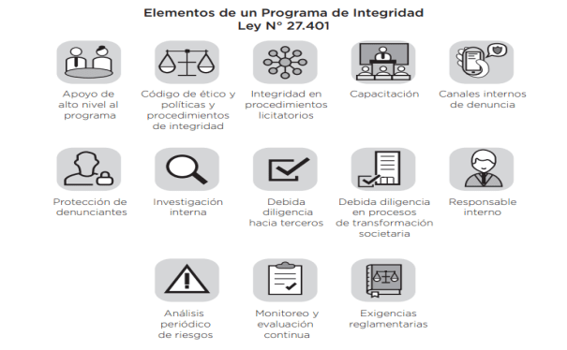
Sistema de Integridad
Ley de Obra Pública de la Ciudad de Buenos Aires
Sistema de Integridad

Slide 16
Sistema de Integridad
Ley de Obra Pública de la Ciudad de Buenos Aires
Participación ciudadana
habilita al órgano rector a establecer los procedimientos que se requieran para la observación de las distintas etapas del proceso de licitación y ejecución de aquellas obras que, por su envergadura o relevancia, generen un gran impacto a la comunidad.
Creación del Registro Único de Contratistas de Obra Pública (art. 7)
Difusión centralizada (Portal web) (art. 9)
Sistema de contratación electrónica (expte. electrónico en plataforma virtual) (arts. 19 y 97)
Formato ágil, accesible y concomitante a las distintas etapas de la contratación (art. 97)
Publicación en formato de datos abiertos (art. 19 y 97)
Publicidad y difusión en las convocatorias (arts. 21 y ss)
Transparencia activa (Ley 104)
Transparencia

Slide 17
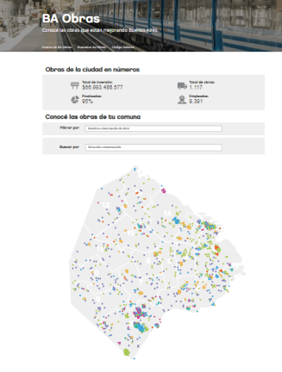
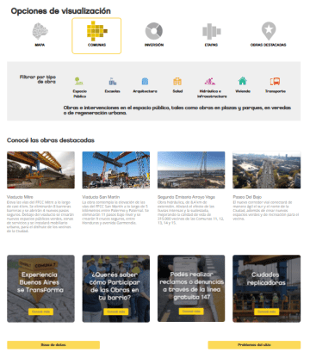
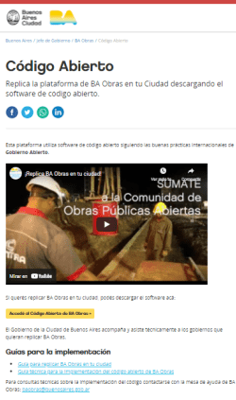
Transparencia activa de las
Obras Públicas de la Ciudad de Buenos Aires

Slide 18
El valor de las contrataciones íntegras
Administración
Prevención de irregularidades
Mejora de la relación calidad-precio
Contratista
Reglas claras / previsibilidad
Ciudadanía
Fomento de la participación ciudadana
Identificación de contrataciones ineficientes o poco competitivas
Disminución de costo de las obras
Disminución de la litigiosidad
Confianza institucional
Desaliento de requerimientos improcedentes
Disminución de la litigiosidad
Mejora la calidad de las obras
Mejor realización del bien común
Control ciudadano sobre la disposición de los recursos
Mayor concurrencia
Objetividad de las decisiones / igualdad

Slide 19
Muchas Gracias!
Avances y desafíos del
Sistema de Integridad para la Obra Pública de la Ciudad Autónoma de Buenos Aires
Mg. Ana Carina Larocca
carinalarocca@gmail.com

